Slide 1



Google Maps Android API v2

Slide 2
Introduction to the Google Maps Android API v2

Slide 3
Introduction
L'API gère automatiquement :
. l'accès aux serveurs Google Maps
. le téléchargement de données
. affichage de la carte
On peut également utiliser l’API :
. Pour ajouter des marqueurs, des polygones et des superpositions à une carte de base
…

Slide 4
Améliorations
2 versions de l’API Android Google Maps
API v1
API v2
- Deprecated, depuis 18 Mars 2013.
Procédures d’installation différentes
Nouvelles méthodes pour ajouter la carte dans une application Android.
Mise en cache et capacités de visualisation améliorées.
(c) Luca Bedogni 2012
4

Slide 5
Améliorations
Inclut dans l’SDK des services Google Play
Encapsulé dans la classe MapFragment, une extension du de la classe de Fragment Android
Capable d'ajouter une carte comme un élément dans une activité
Possibilités de l’implementer juste en étendre la classe standard d’Android “Activity”, plutot que d’étendre la classe Map Activity utilisé au version1

Slide 6
Processus général de l'ajout d'une carte à une applicatioN

Slide 7
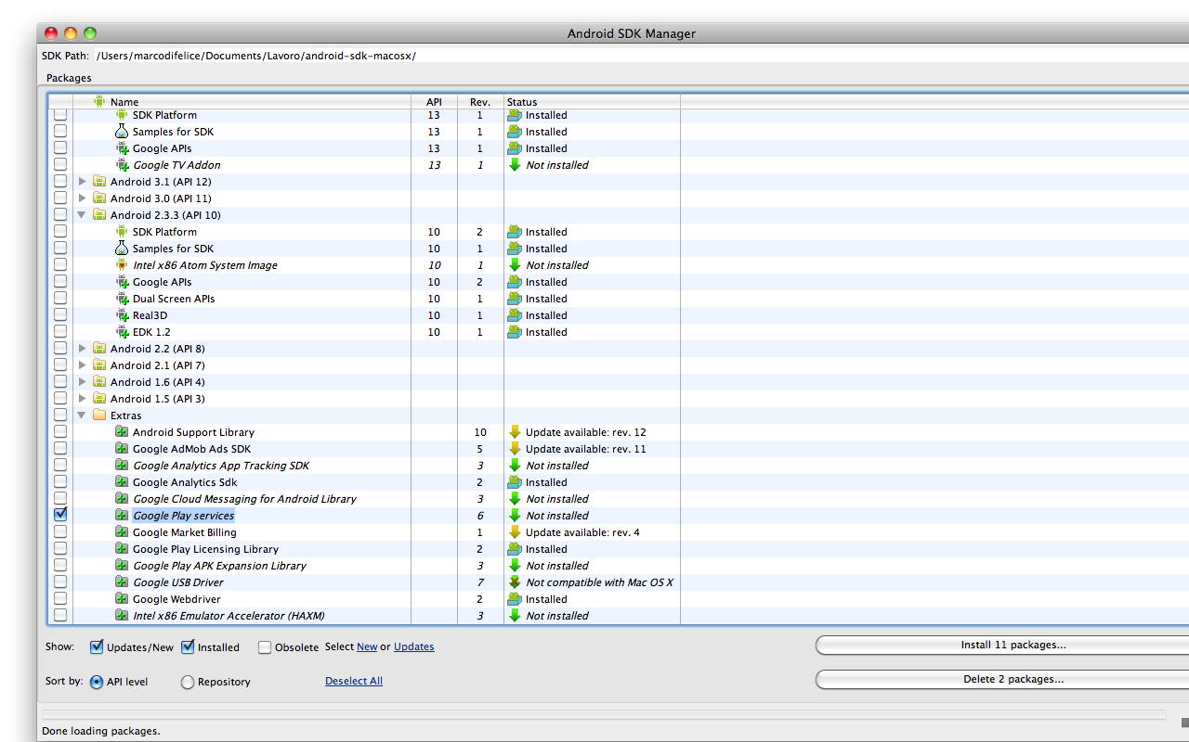
éTApe (-1) : Installation et configuration Google Play Service SDK
Window → Android SDK Manager
→Installed packages
Vérifiez Si Google Play Services est installé, ou non

Slide 8
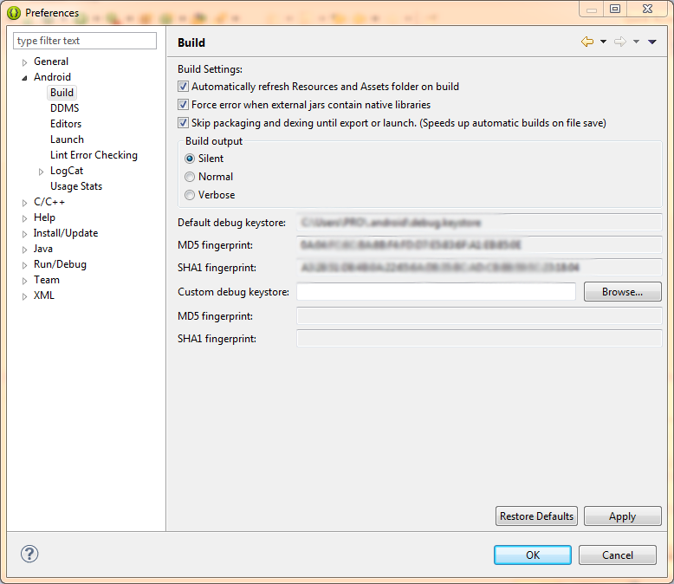
étape 0 : Obtenir L’empreinte sha1
0.1: Récupérer l'empreinte SHA1 du certificat utilisé pour signer les applications.
Window → Preferences → Android → Build
Obtenir l’empreinte SHA1

Slide 9
étape 1 : Créer un nouveau « projet api console »
Une fois que vous avez l'empreinte SHA1 du keystore, il est nécessaire de créer un nouveau projet dans la console API Google, ou d'ajouter le service API v2 Google Maps Android à un projet existant.
Dans un navigateur, accédez à la console API Google: https://console.developers.google.com/

Slide 10
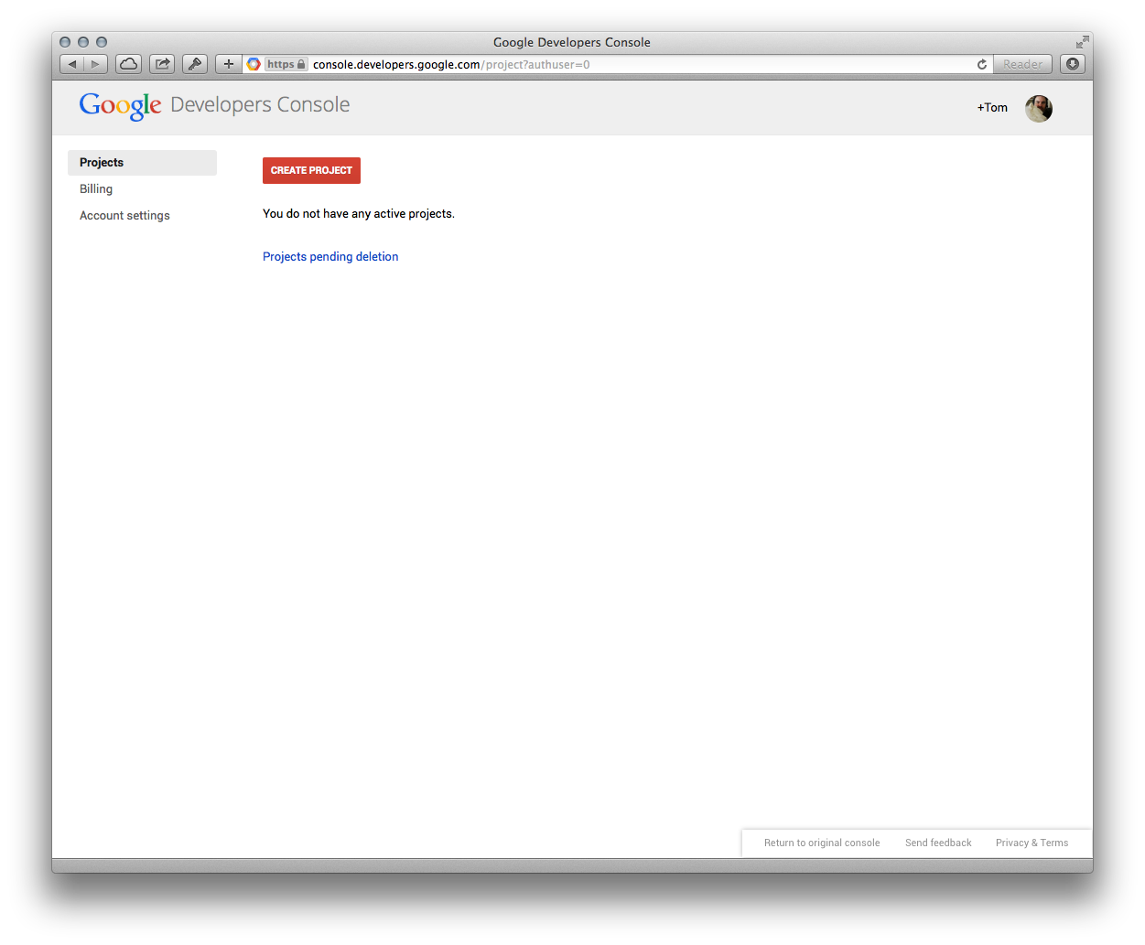

Slide 11
étape 1 : Créer un nouveau « projet api console »
Cliquez sur le bouton Créer un projet pour créer le projet.
Dans la boîte de dialogue Nouveau projet qui apparaît, entrez le nom du projet. Vous pouvez également fournir un ID de projet (un nom unique qui identifie le projet).

Slide 12
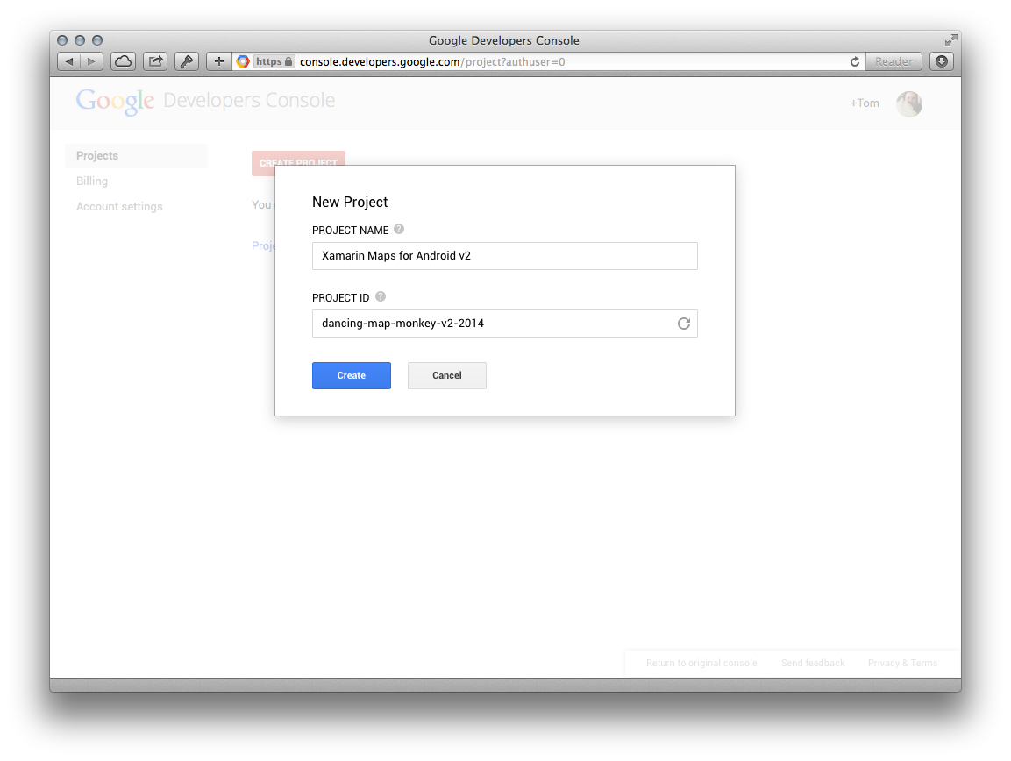

Slide 13
étape 2 : activer l’API Google Maps android v2
Une fois que le projet a été créé, vous serez redirigé vers le tableau de bord du projet:

Slide 14
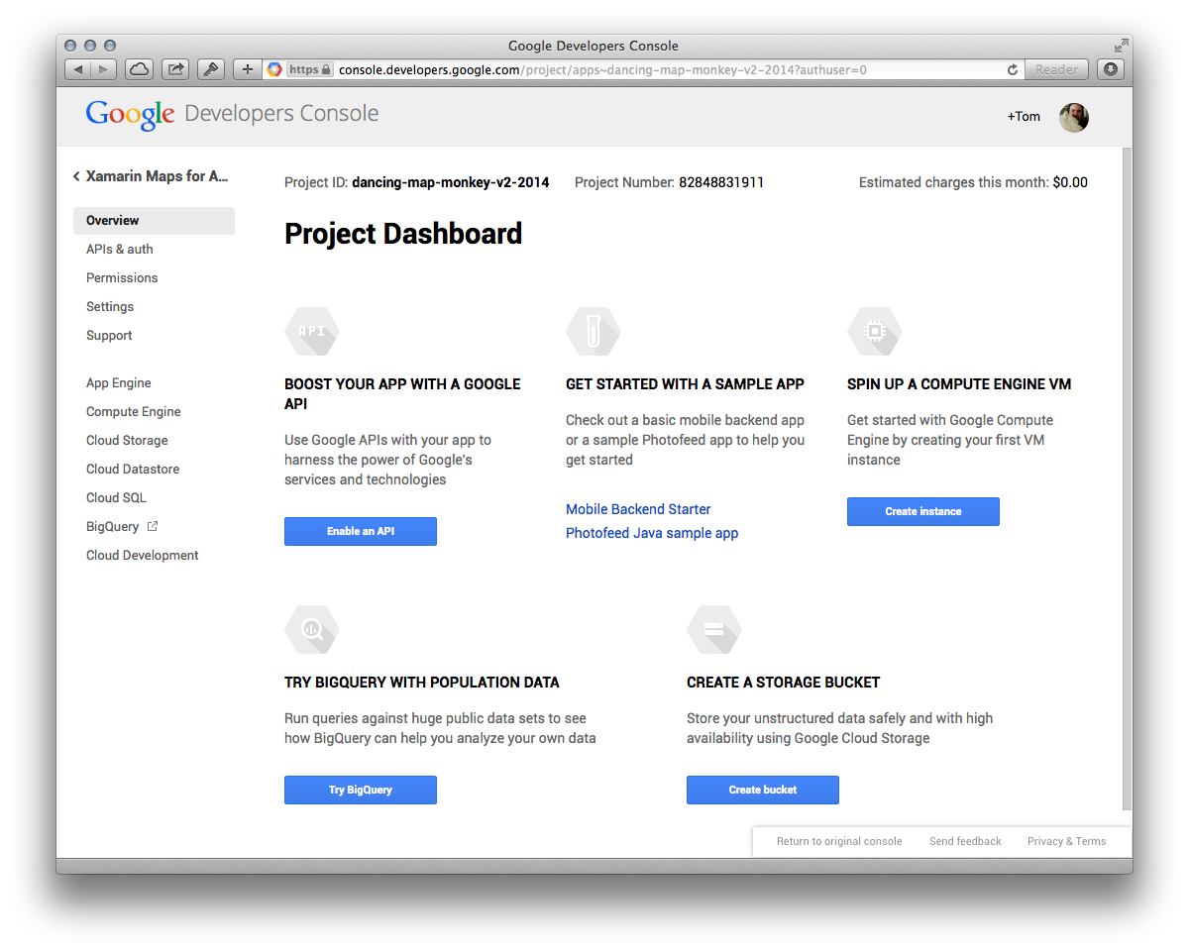

Slide 15
étape 2 : activer l’API Google Maps android v2
Cliquez sur APIs & Auth et faites défiler la liste jusqu'à ce que vous de Google Maps Android API v2 disponible API. Basculez le voyant de l'interrupteur à droite pour tourner le service pour ce projet

Slide 16
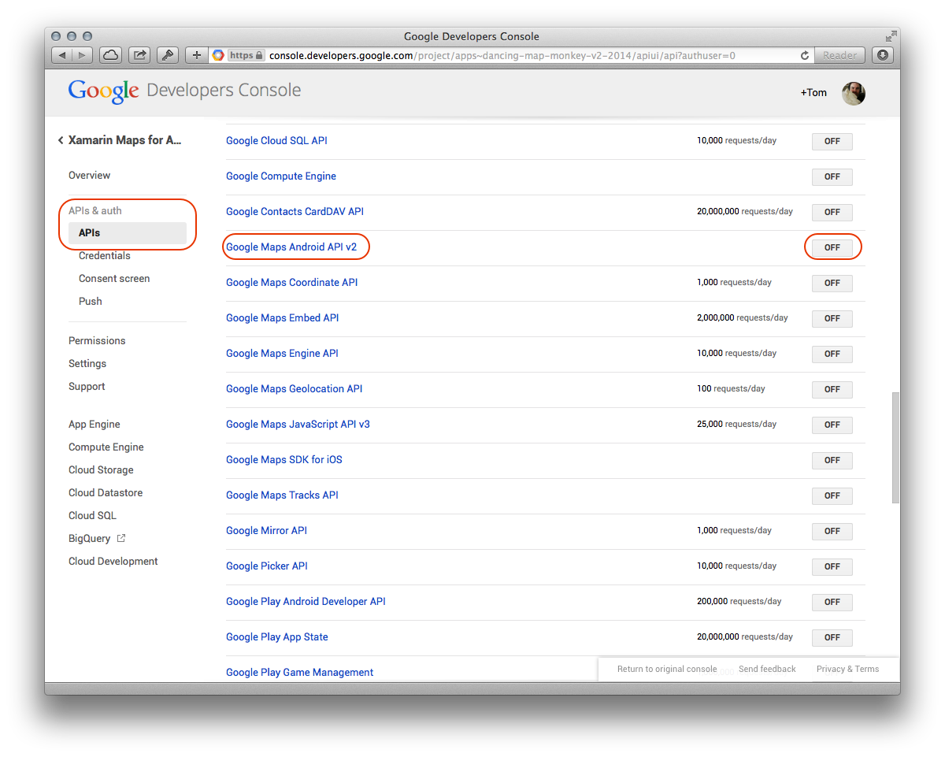

Slide 17
étape 3 : Obtenir une clé API Google Maps
À ce stade, le projet de l'API a été créé et l'API v2 Google Maps Android a été ajoutée. Ensuite, nous nous pencherons sur la façon de créer une clé.
Une fois le projet de l'API de la console a été créé, il est nécessaire de créer une clé API Android. Toute Application exige la clé API avant d'être autorisé à accéder à la carte Android API v2.
Cliquez sur les API & Auth> Credentials :lien dans le menu de gauche:

Slide 18
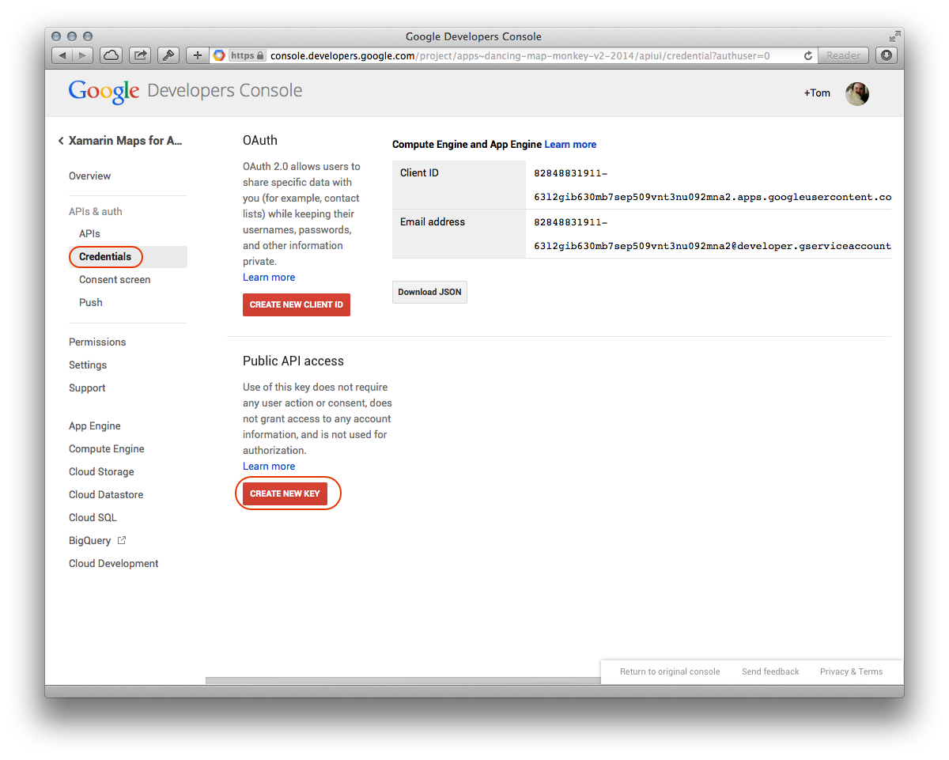

Slide 19
étape 3 : Obtenir une clé API Google Maps
Cliquez sur le bouton Android key dans la boîte de dialogue qui s'affiche:

Slide 20
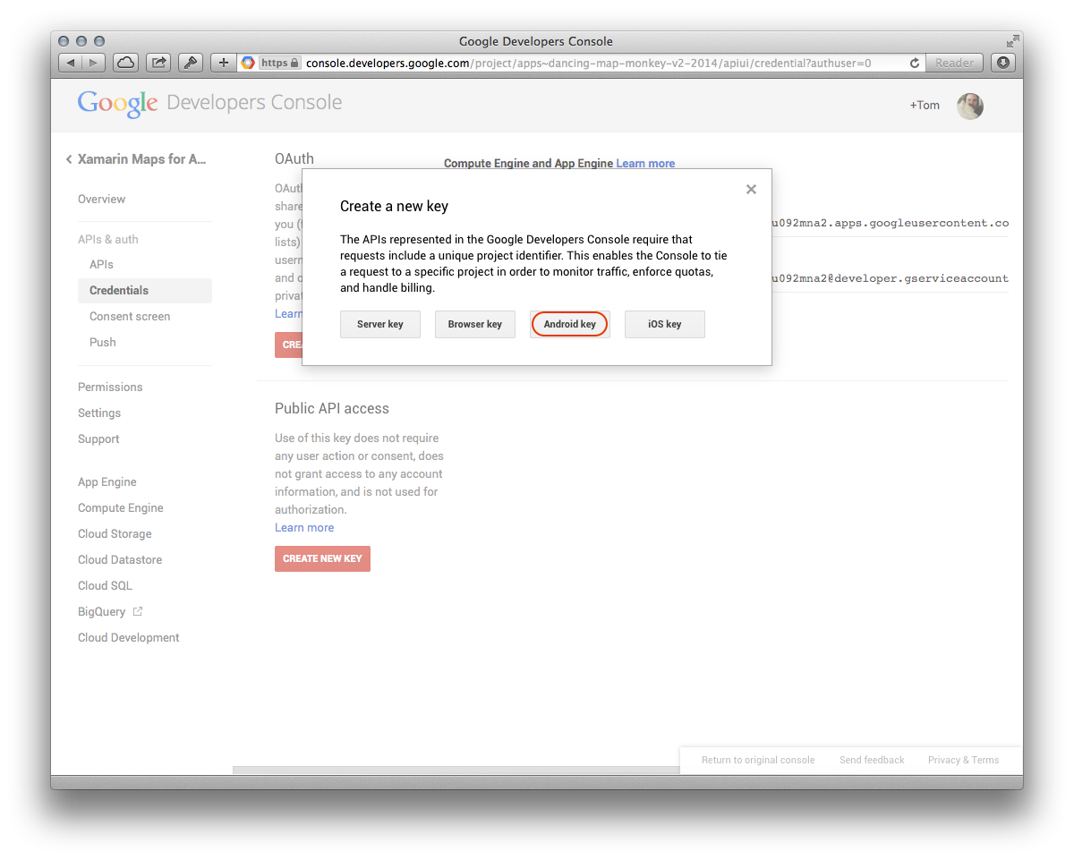

Slide 21
étape 3 : Obtenir une clé API Google Maps
Entrez l'empreinte SHA1, suivie par un point-virgule, suivie par le nom du package de votre application.

Slide 22
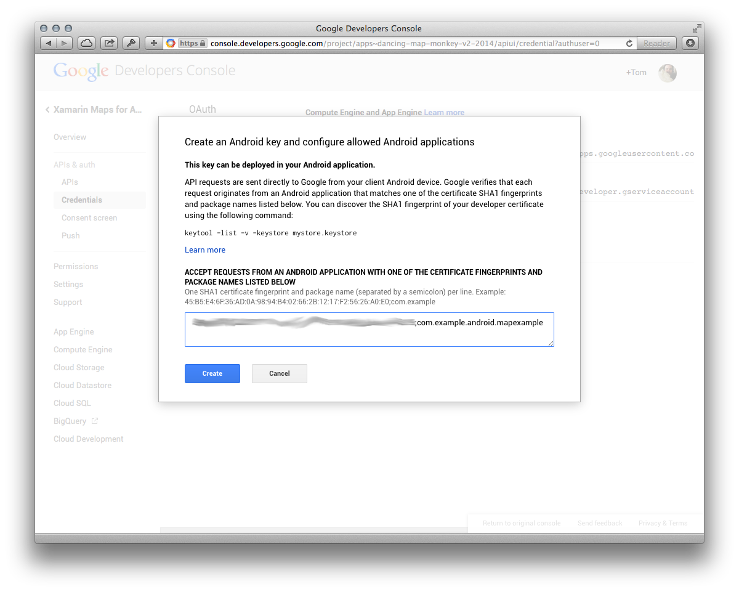

Slide 23
étape 3 : Obtenir une clé API Google Maps
Une fois que vous cliquez sur le bouton Créer, vous serez redirigé vers la page APIs & Auth qui permettra d'afficher la clé API et les applications Android qui sont autorisés à utiliser la clé API .

Slide 24
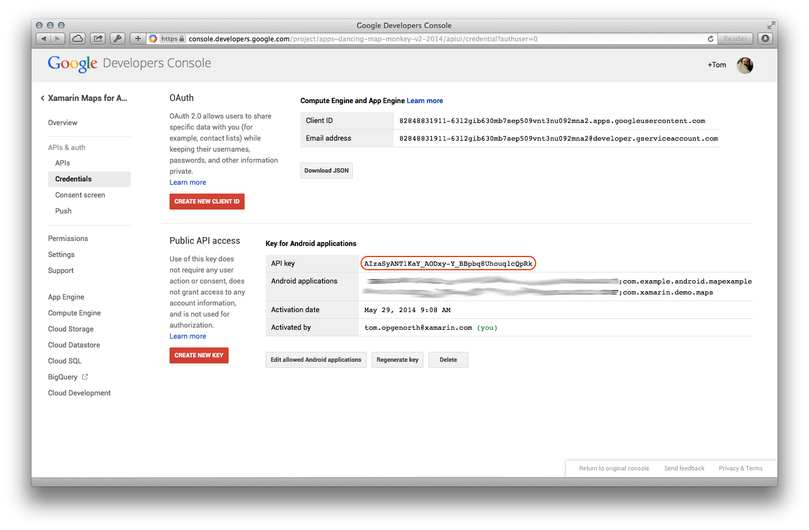

Slide 25
étape 4 : Ajouter la librairie google play services au projet android
N’oubliez pas de rajouter la bibliothèque google play service à votre projet (télécharger précédemment). Elle est disponible dans votre dossier sdk. Il suffit d’importer le projet suivant dans eclipse : D:\Users\xxxxx\android-sdks\extras\google\google_play_services\libproject\google-play-services_lib puis le rajouter à votre projet GMap

Slide 26
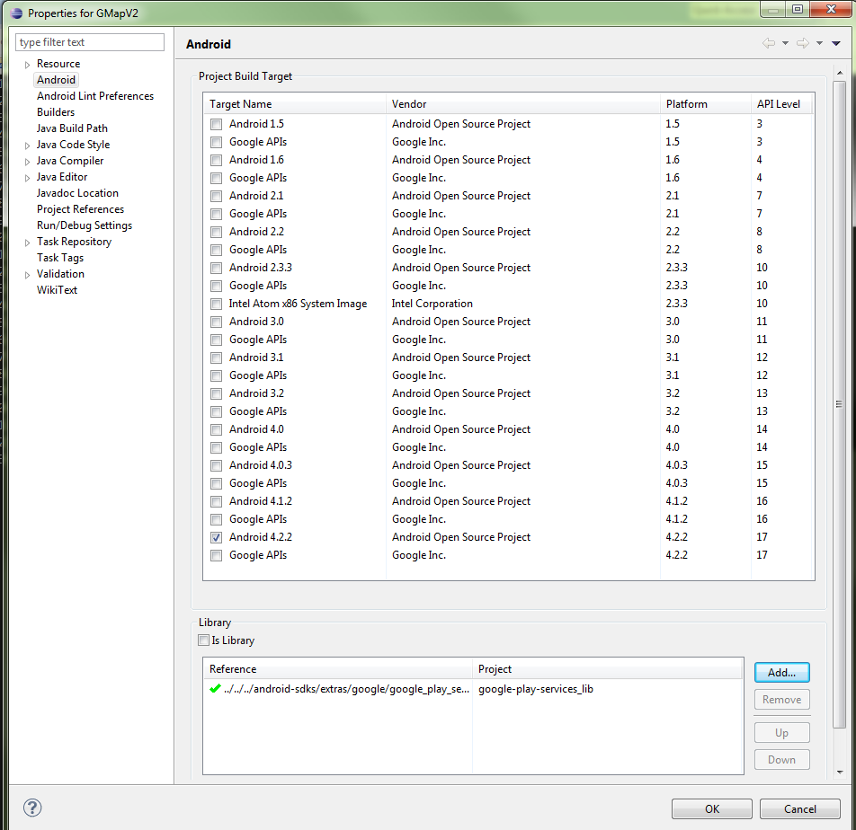

Slide 27
étape 5 : Ajouter les permissions necessaires au manifest
Permissions doivent être ajoutés à la AndroidManifest.xml, et la clé d'activation doivent être spécifiés dans la méta-données.
- Accès à Internet
- La capacité de localisation
- Accès aux services Web de Google
- La version 2 de OpenGL ES
- Accès à l'état ​​du réseau

Slide 28
OBJECTIFS

Slide 29
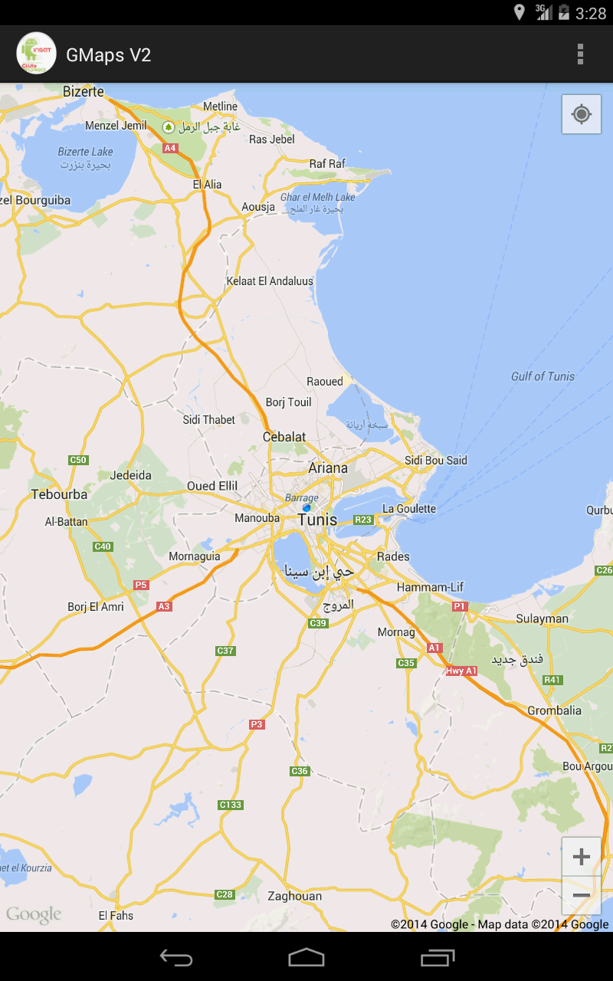

Slide 30
A LA PRATIQUE :D

